Slide 1
Days of the week
The Present Simple tense

Slide 3
The Present Simple tense ( Настоящее простое время)
Для образования утвердительной формы Present Sim­ple не требуются вспомогательные глаголы. Для лиц
I, you ,we, you, they формы глагола в Present Sim­ple совпадают с инфинитивной формой.

Slide 4
Present Simple используется:
в описании действий, которые происходят постоянно, на регулярной основе, но не привязаны к моменту речи.
Употребление Present Simple уместно в тех случаях, когда мы хотим рассказать о нашей ежедневной рутине, достоверно известных фактах, действиях в широком смысле слова или расписании поездов.

Slide 6
Examples:
I go to work every day — Я хожу на работу каждый день.
They usually play tennis every weekend — Они обычно играют в теннис каждые выходные.
She brings me coffee every morning — Она приносит мне кофе каждое утро.

Slide 7
Только в 3‑м лице единственного числа (he, she, it) к глаголу добавляется окончание − s или – es. Произносятся эти окончания как [s], [z] или [iz].
I make [meɪk] — he makes [meɪks]
I sing [sɪŋ] —he sings [sɪŋz]
I rise [raɪz] — he rises [ˈraɪzɪz]

Slide 8
Rule:
Если глагол оканчивается на -s, -ss, -sh, -ch, -x, -o, то к нему прибавляется окончание -es
I wish — She wishes
I teach — She teaches

Slide 9
Если глагол оканчивается на -y, а ему предшествует согласная, то к нему прибавляется окончание -es, но -y заменяется на -i
I try — She tries
I fly — He flies

Slide 10
Если глагол оканчивается на -y, а ему предшествует гласная, то к нему также прибавляется окончание -s, но -y не меняется.
I play — She plays
I stay — He stays

Slide 11
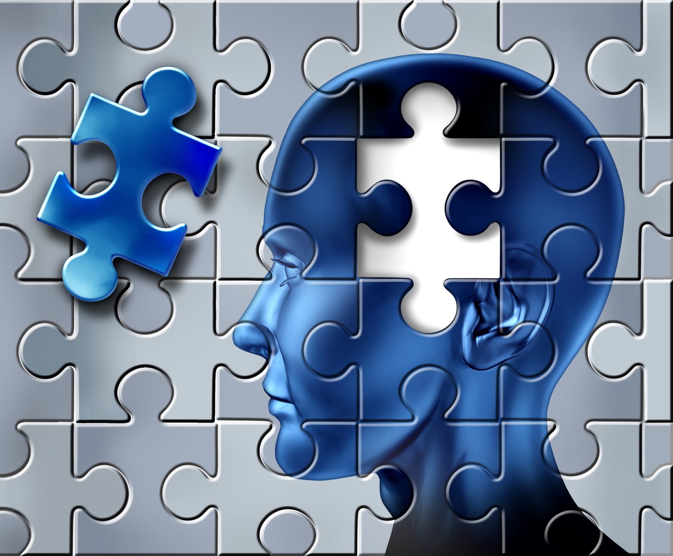
Составьте предложения, используя Present Simple
football / play / he / everyday
Irina / nice clothes / always / wear
my / pen / is / this
have / we / breakfast / at 7 o’clock
never / I / drink / coffee
afraid of /we / spiders

Slide 12
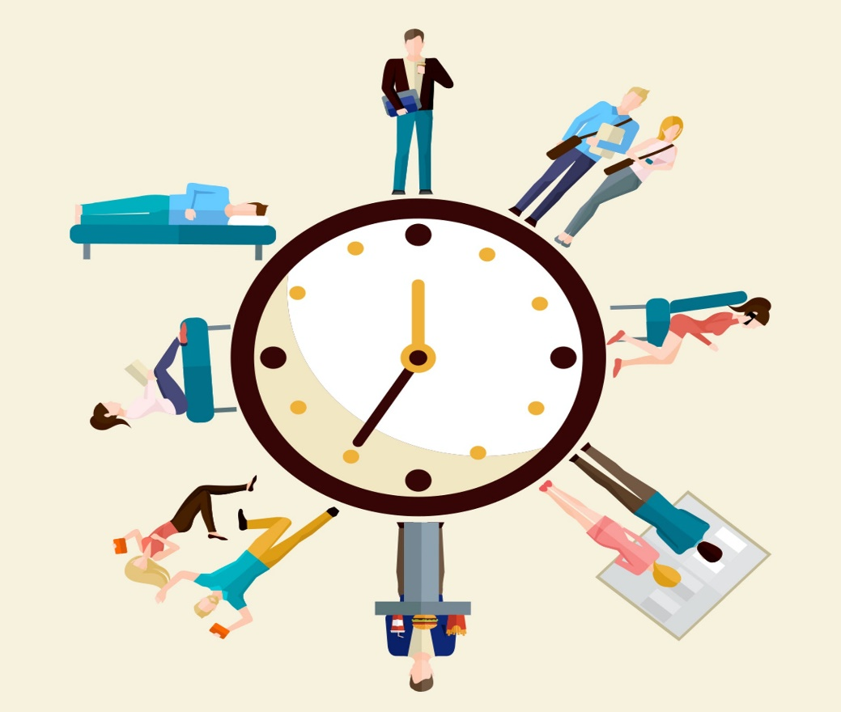
Вставьте глаголы из списка в предложения в нужной форме play, use, get up, know, is, is, have, read, are, watch
They ___ dinner at 8 o’clock
It ___ my car
They ___ early
Anna ___ the piano
They ___ solders
This ___ a big house
He never ___ TV
I ___ much about games
Larisa doesn’t ___ books
She often ___ laptop

